Slide 1

Seguridad API REST
Facultad de Ingeniería Eléctrica y Electrónica (FIEE)
Universidad Nacional de Ingeniería (UNI)

Slide 2

Tema
Seguridad de API Rest con Visual Studio y con el lenguaje C#

Slide 3

Índice
API REST
Códigos HTTP
Implementación de API REST
Autenticación y Autorización
Token
Cors
Curl

Slide 4

API REST: ¿Qué es y cómo funciona?
¿Cómo funciona?
Los clientes envían solicitudes a un servidor que contiene recursos, y el servidor devuelve una respuesta con datos que representan el recurso solicitado en un formato específico, como JSON o XML.
1
2
3
¿Qué es?
Beneficios
API REST es un conjunto de principios de diseño para la creación de servicios web. Está basado en HTTP y se utiliza para acceder a recursos a través de URLs.
API REST es escalable y fácil de entender. Es compatible con muchos tipos diferentes de clientes y se puede utilizar con cualquier lenguaje de programación.

Slide 5
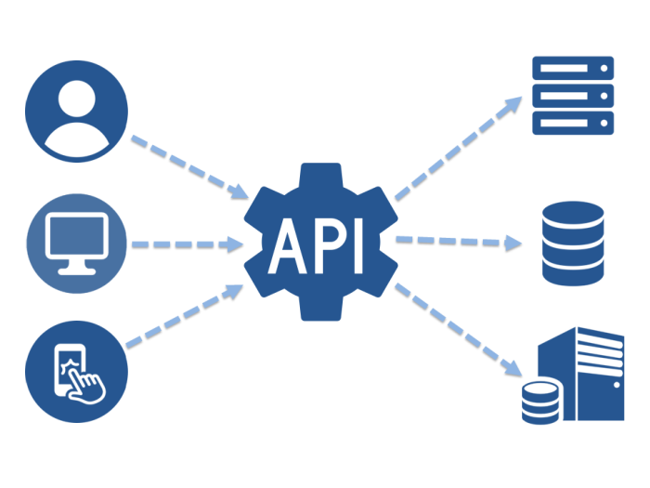
Arquitectura

Slide 6
JSON (acrónimo de JavaScript Object Notation)
¿Qué es JSON?
JSON es un formato de intercambio de datos que es legible para los humanos y fácil de analizar para las máquinas. Está compuesto por pares clave-valor y se utiliza para enviar datos entre aplicaciones web.

Slide 7
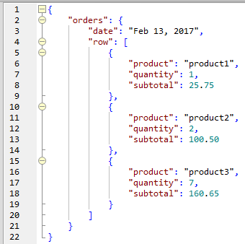
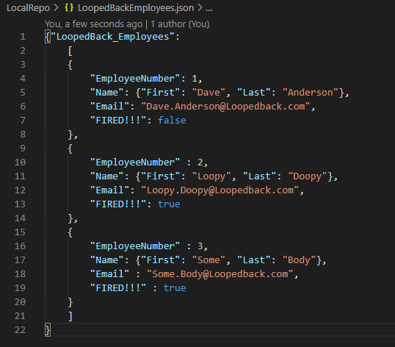
Ejemplo de JSON

Slide 8



Implementación de API REST

Slide 9

Visual Studio
¿Qué es Visual Studio?
Utiliza Visual Studio para crear tu API REST en C#. Proporciona una serie de herramientas de desarrollo que te permiten crear rápidamente recursos API REST y administrar su seguridad.

Slide 10

Lenguaje de Programación C#
¿Qué es C#?
C# es un lenguaje de programación orientado a objetos que se utiliza para desarrollar aplicaciones de Windows y aplicaciones web. Se utiliza ampliamente para crear servicios web RESTful.

Slide 11
Códigos HTTP: su papel en la seguridad de API REST
200
401
403
Cuando se utiliza correctamente indica que la solicitud se ha completado correctamente y que el servidor ha devuelto los datos solicitados.
Acceso no autorizado. El usuario no está autenticado y no se puede conceder acceso al recurso solicitado.
Prohibido. El usuario está autenticado, pero no tiene permiso para acceder al recurso solicitado.
500
Servidor interno de error. Indica que hubo un error en el servidor al procesar la solicitud.

Slide 12
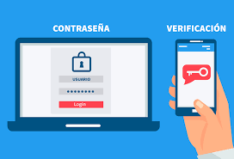
Autenticación

Slide 13
Autenticación
Ámbitos de aplicación
Discutiremos los diferentes ámbitos de aplicación de la autenticación, incluyendo aplicaciones web y móviles.
.
1
2
3
Técnicas de autenticación
Implementación
Repasaremos múltiples técnicas de autenticación, como tokens, contraseñas y autenticación biométrica.
Veremos cómo implementar la autenticación en una API utilizando diferentes herramientas y librerías, y cómo abordar aspectos clave como la seguridad y la escalabilidad

Slide 14
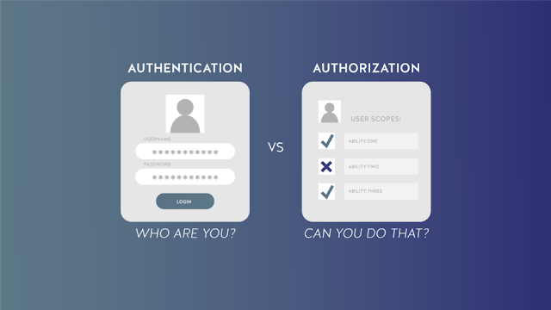

Slide 15
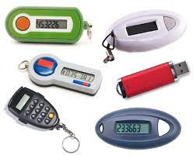
Token

Slide 16

Tokens JWT
¿Qué es JWT?
Explicaremos qué son los tokens JWT (JSON Web Token), cómo se generan y cómo se utilizan para implementar autenticación y autorización en una API

Slide 17
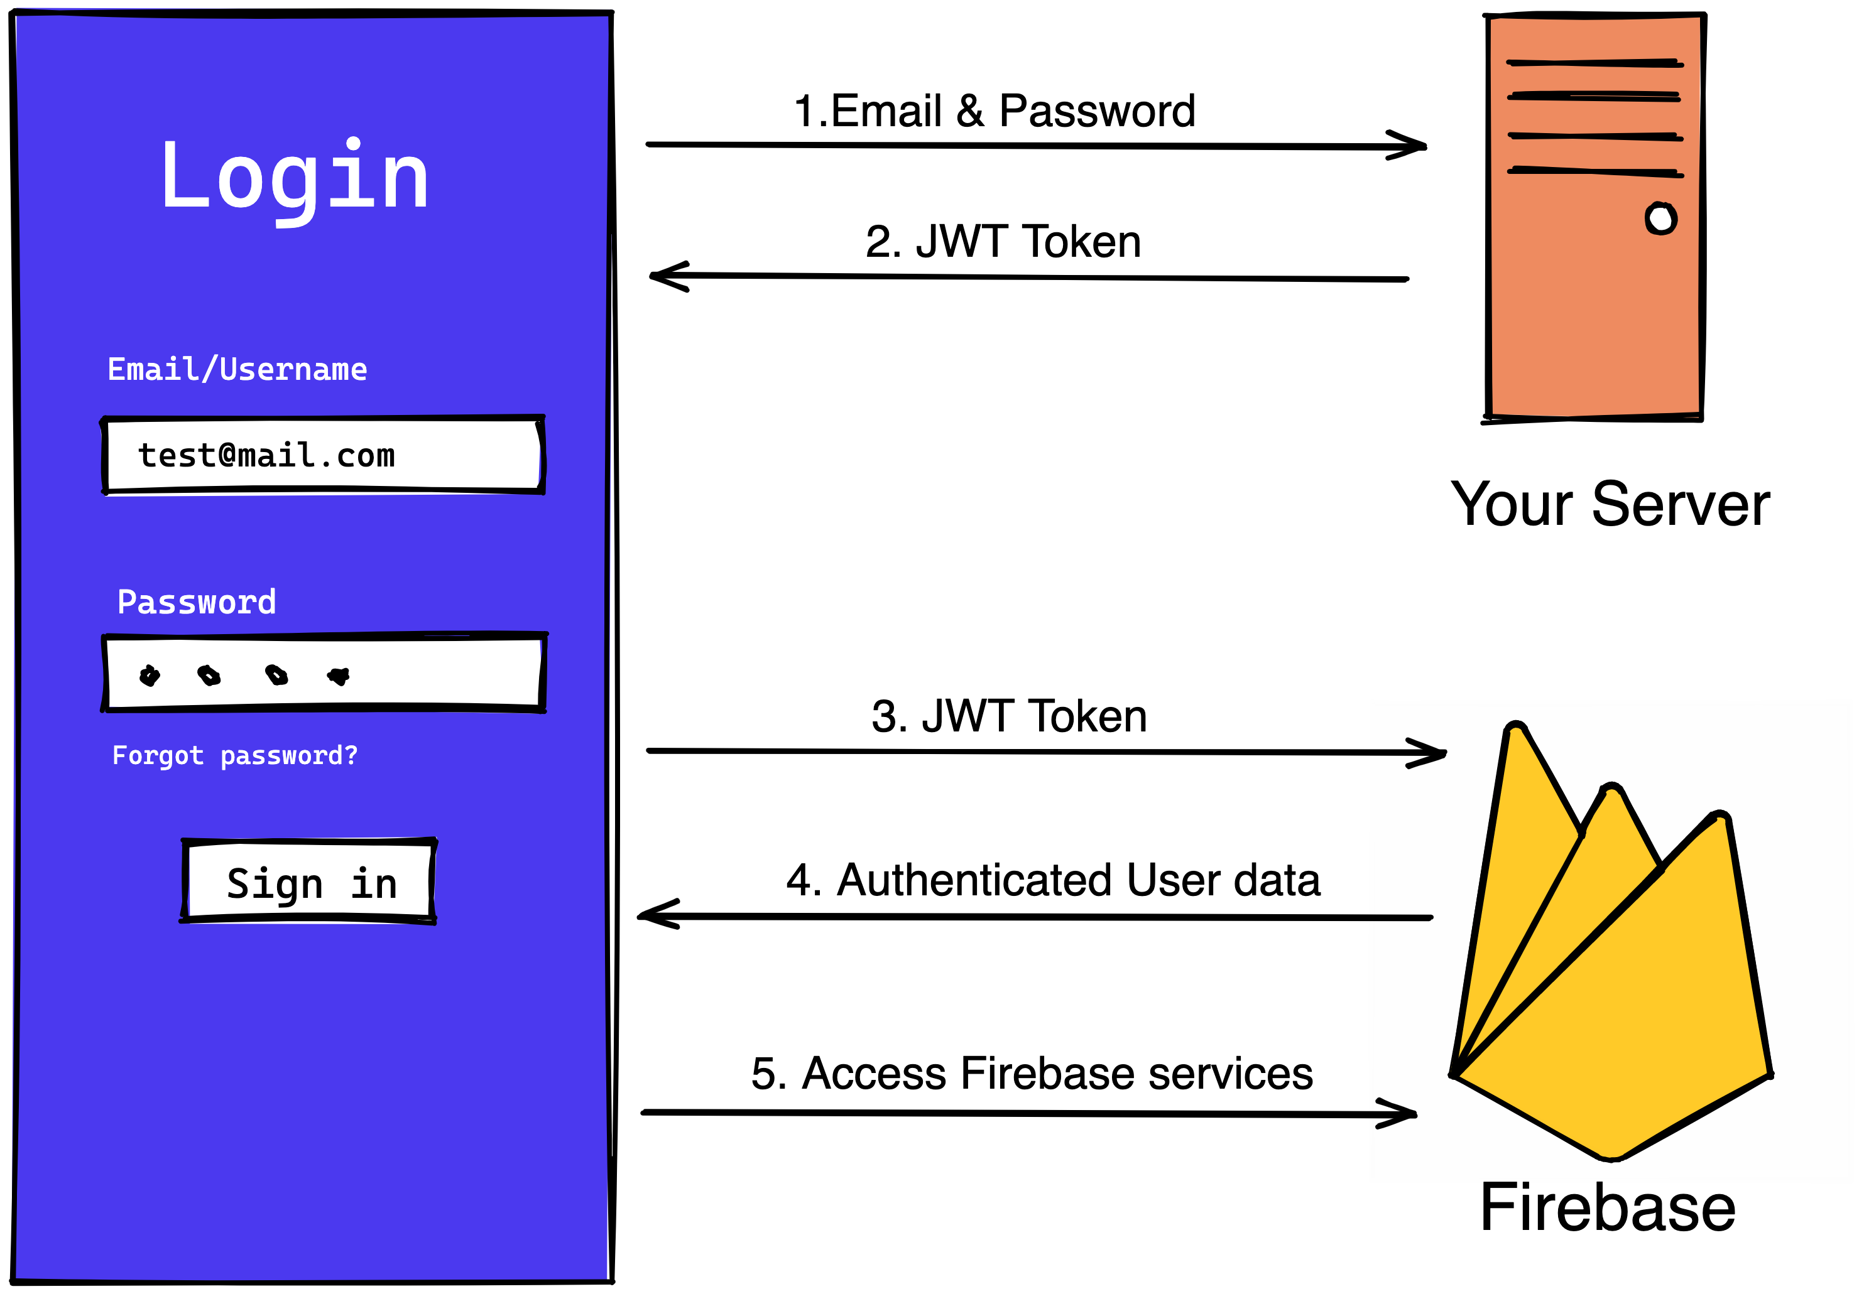
Flujo de token de acceso

Slide 18
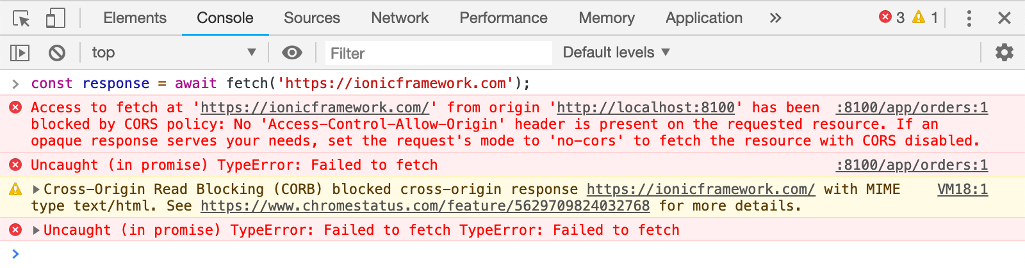

CORS

Slide 19

CURL
¿Qué es CURL?
Curl es una herramienta de línea de comandos utilizada para interactuar con diferentes tipos de servicios web, incluyendo APIs

Slide 20
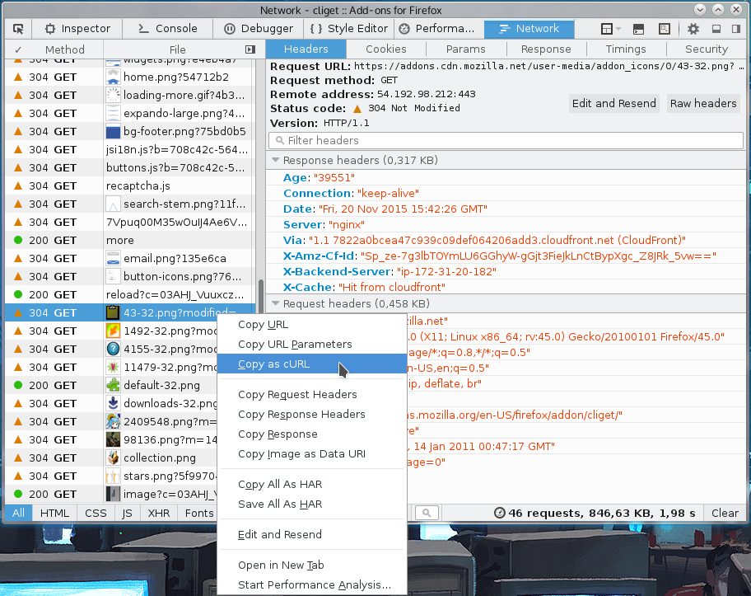
Consejos y trucos para usar curl

Slide 21
Conclusiones
La seguridad de una API REST es crucial
La autenticación es esencial.
Autorización adecuada.
Protección contra ataques de seguridad
Seguridad en la capa de transporte

Slide 22
!Muchas gracias!

